Slide 1
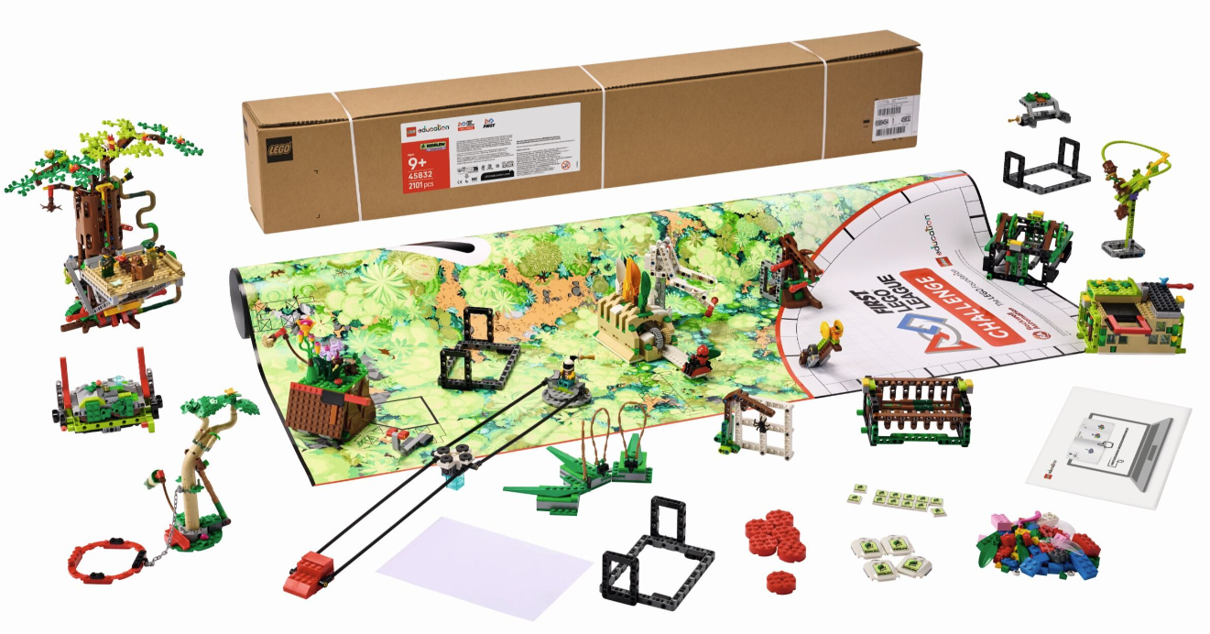


KYNNING
Byrjum

Slide 2
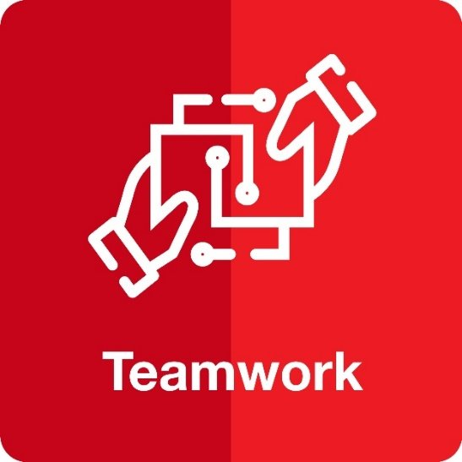


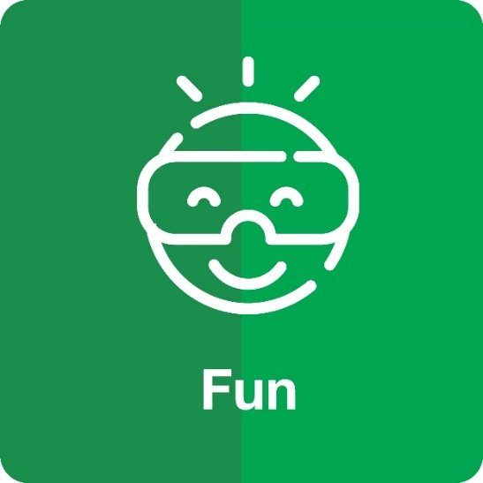


Grunngildi FIRST
Notes:
Grunngildi FIRST®
Grunngildi FIRST eru grundvallaratriði í FIRST og einstök fyrir verkefnin. Þau leggja áherslu á vinalega samvinnu, virðingu fyrir framlagi annarra, teymisvinnu, nám og þátttöku í samfélaginu og eru hluti af skuldbindingu okkar til að efla, rækta og varðveita menningu jafnréttis, fjölbreytileika og þátttöku.
Samfélagið okkar tjáir hugmyndafræði FIRST um Gracious Professionalism® og Coopertition® í gegnum grunngildi FIRST.

Slide 3
Yfirlit – Grunngildi
Sýnið grunngildi FIRST® í öllu sem þið gerið. Liðið ykkar verður metið í vélmennaleiknum og á dómnefndarfundinum.
Liðið ykkar mun:
Nýtið teymisvinnu og uppgötvun til að kanna áskorunina.
Sýnið nýsköpun með nýjum hugmyndum fyrir vélmennið og verkefnið.
Sýnið hvernig liðið og lausnirnar ykkar hafa áhrif og tryggja þátttöku allra!
Fagnið með því að hafa gaman af öllu sem þið gerið!
Notes:
Áskorunarskyggna

Slide 4
Yfirlit – Nýsköpunarverkefni
Liðið ykkar undirbýr lifandi og áhugaverða kynningu þar sem þið útskýrið vinnuna við nýsköpunarverkefnið.
Liðið ykkar mun:
Skilgreina og rannsaka vandamál.
Hanna nýja lausn eða bæta núverandi lausn út frá völdu viðfangsefni, hugmyndavinnu og áætlun.
Búa til líkan, teikningu eða frumgerð.
Endurbæta lausnina með því að deila henni með öðrum og safna endurgjöf.
Útskýra möguleg áhrif lausnarinnar.
Notes:
Áskorunarskyggna

Slide 5
Yfirlit – Vélmennahönnun
Liðið ykkar undirbýr stutta útskýringu á hönnun vélmennis, forritum og stefnu.
Liðið ykkar mun:
Skilgreina verkefnastefnuna ykkar.
Hanna vélmennið og forritin og búa til árangursríka áætlun.
Búa til vélmennið og forritunarlausnina.
Ítra, prófa og bæta vélmennið og forritið.
Útskýra hönnunarferli vélmennisins og framlag allra.
Notes:
Áskorunarskyggna

Slide 6
Yfirlit – Vélmennaleikur
Liðið ykkar fær þrjá 2,5 mínútna leiki til að leysa eins mörg verkefni og hægt er.
Liðið ykkar mun:
Smíða verkefnalíkönin og setja upp keppnismottuna.
Fara yfir verkefnin og reglurnar.
Hanna og smíða vélmenni.
Kanna smíða- og forritunarfærni á meðan þið æfið með vélmenninu á mottunni.
Keppa á viðburði!
Notes:
Áskorunarskyggna

Slide 7
UNEARTHED™
BIOGLOW™
Farið á YouTube-rás FIRST LEGO League til að sjá fleiri myndbönd. Smellið á „Play“ til að horfa á BIOGLOW™ spilunarlistann fyrir tímabilið 2026-2027.

Slide 8

Ferðalag liðsins
Hannið nýsköpunarverkefnið ykkar
Hannið vélmennið ykkar
Notið verkfræðilega hönnunarferlið og grunngildin
Notes:
Áskorunarskyggna

Slide 9

Ferðalag liðsins
Búið til lausn fyrir nýsköpunarverkefnið
Búið til vélmennalausnina
Ítrið og bætið lausnirnar
Kynnið lausnirnar á viðburðinum
Keppið í vélmennaleiknum
Fáið endurgjöf til að bæta
Hafið gaman og fagnið
Notes:
Áskorunarskyggna

Slide 10
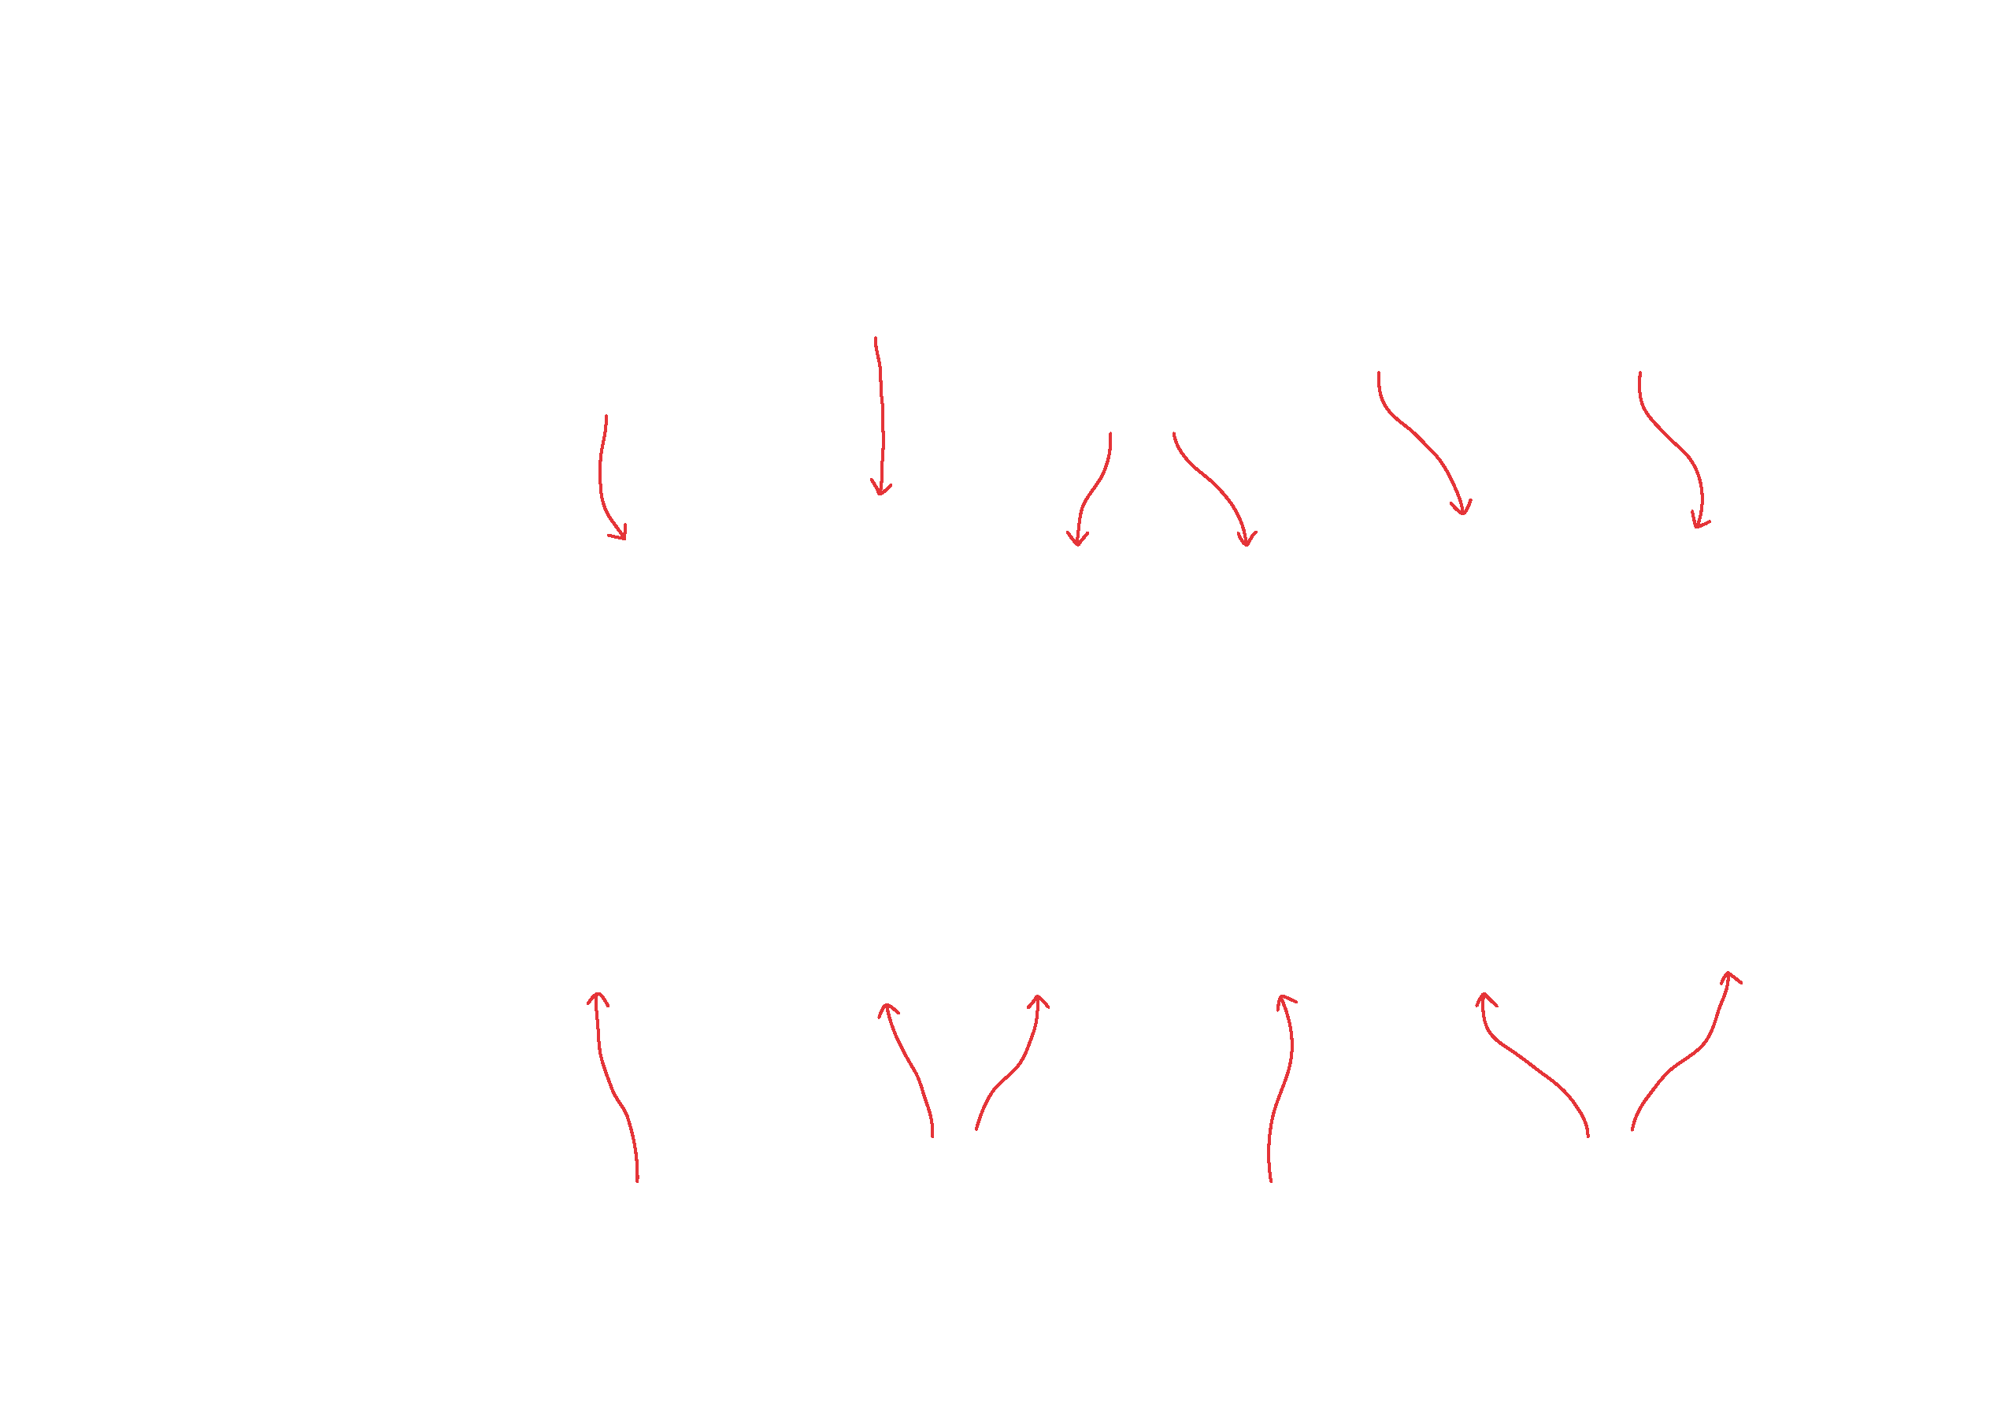
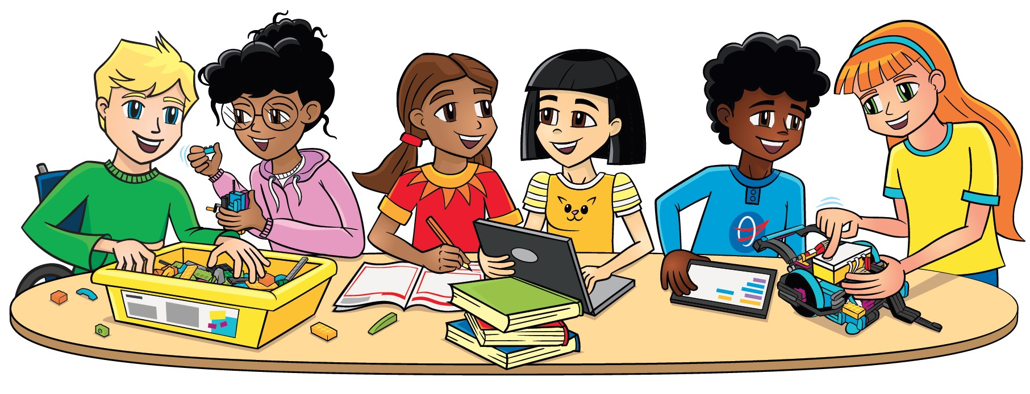
Hlutverk í liðinu
Rannsakandi
Samskiptastjóri
Skapandi hönnuður
Kannar hugmyndir og finnur viðeigandi rannsóknir frá mismunandi heimildum til að styðja við ákvarðanatöku liðsins.
Einbeitir sér að því hvernig eigi að miðla vinnu liðsins. Skrifar handrit og undirbýr kynningar.
Teiknar nýstárlega hönnun fyrir lausnir sem verða ræddar með liðinu.
Liðsstjóri
Verkefnastjóri
Deilir framförum liðsins með leiðbeinanda. Tryggir að verkefnum fundarins sé lokið.
Einbeitir sér að tímastjórnun og undirbúningi fyrir viðburðinn.
Notes:
Áskorunarskyggna

Slide 11
Hlutverk í liðinu
Efnisstjóri
Smiður
Stefnumótandi
Forritari
Safnar saman og skilar efni sem þarf fyrir fundinn.
Setur saman LEGO verkefnalíkönin samkvæmt byggingar-
leiðbeiningunum og smíðar vélmennið ykkar.
Kynnir sér reglubók vélmennaleiksins og leiðir umræður liðsins um hvaða verkefni á að reyna við.
Stýrir tækinu og býr til forritin í appinu.
Notes:
Áskorunarskyggna

Slide 12
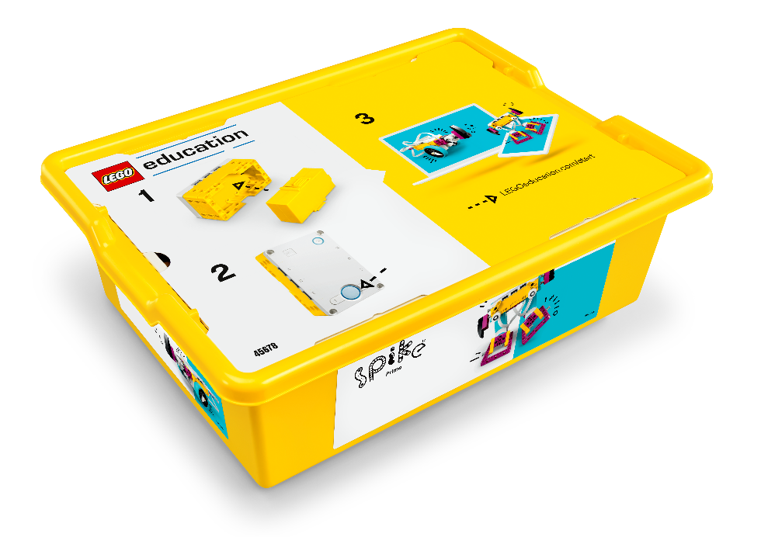
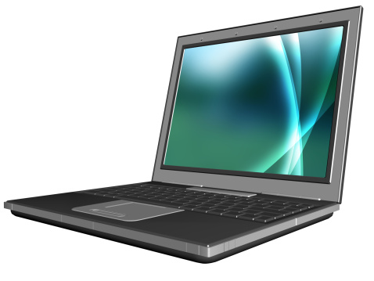
Efni sem þarf
LEGO® Education SPIKE™ Prime sett
Rafrænt tæki
Athugið: Önnur LEGO® Education sett, eins og MINDSTORMS® og Robot Inventor, eru einnig leyfð.
Notes:
Áskorunarskyggna

Slide 13
Efni sem þarf
BIOGLOW™ áskorunarsett
Áskorunarsettið kemur í kassa sem inniheldur verkefnalíkön, keppnismottu, 3M™ Dual Lock™ endurlokanlegar festingar, þjálfarapinna og tímabilsflísar fyrir liðsmenn. Liðið ætti að smíða líkönin mjög vandlega eftir byggingarleiðbeiningunum.
Notes:
Áskorunarskyggna

Slide 14
Efni sem þarf
Keppnismotta og borð
Setjið upp borð með keppnismottunni í kennslustofunni eða fundarrýminu.
Lið geta æft sig á mottunni með því að leggja hana á gólfið.
Á opinberum viðburðum fara vélmennaleikir þó fram á borði með hliðarveggjum.
Leiðbeiningar um borðsmíði má finna á síðu tímabilsúrræða.
Notes:
Áskorunarskyggna

Slide 15
Technology Connections
Drónar
Verkfæri til plönturannsókna
Verkfæri til dýravöktunar
Náttúruverndarverkfæri
Notes:
Áskorunarskyggna

Slide 16
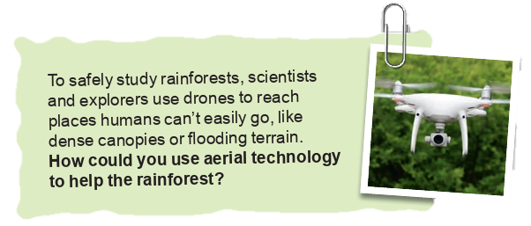
Verkefnahugmyndir
Hvernig gætuð þið notað lofttækni til að hjálpa regnskóginum?
Til að rannsaka regnskóga á öruggan hátt nota vísindamenn og landkönnuðir dróna til að komast á staði sem menn eiga erfitt með að ná til, til dæmis þéttar trjákrónur eða flóðasvæði.

Slide 17
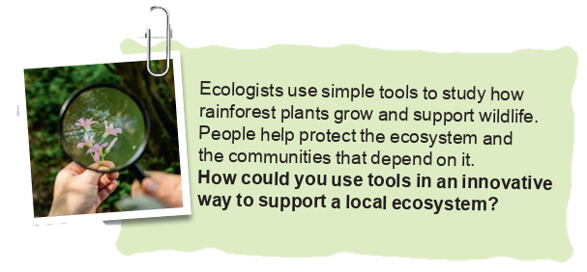
Verkefnahugmyndir
Hvernig gætuð þið notað verkfæri á nýstárlegan hátt til að styðja við staðbundið vistkerfi?
Vistfræðingar nota einföld verkfæri til að rannsaka hvernig regnskógarplöntur vaxa og styðja við dýralíf. Fólk hjálpar til við að vernda vistkerfið og samfélögin sem treysta á það.

Slide 18
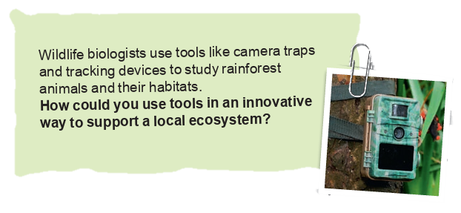
Verkefnahugmyndir
Hvernig gætuð þið notað verkfæri á nýstárlegan hátt til að styðja við staðbundið vistkerfi?
Dýralífsfræðingar nota verkfæri eins og myndavélagildrur og rakningartæki til að rannsaka dýr í regnskógum og búsvæði þeirra.

Slide 19
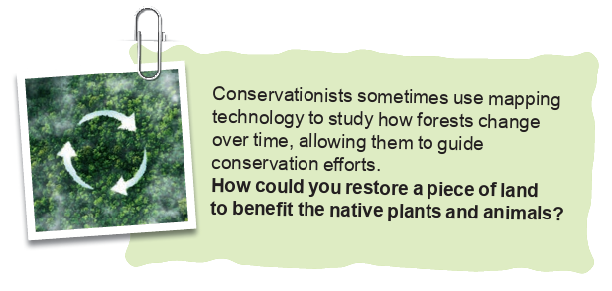
Verkefnahugmyndir
Hvernig gætuð þið endurheimt landsvæði til hagsbóta fyrir innlendar plöntur og dýr?
Náttúruverndarsinnar nota stundum kortatækni til að rannsaka hvernig skógar breytast með tímanum og geta þannig stýrt náttúruverndarstarfi.

Slide 20
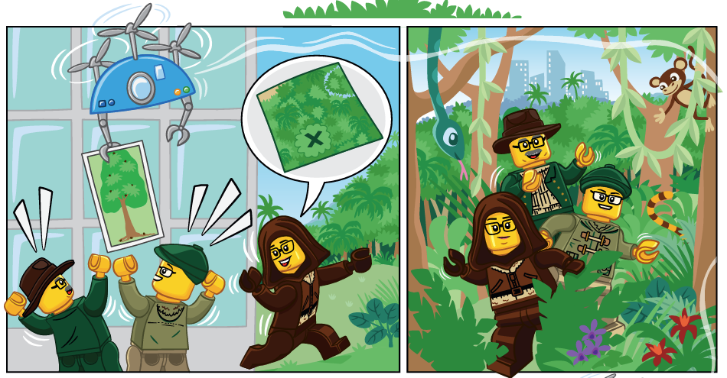
Story

Slide 21
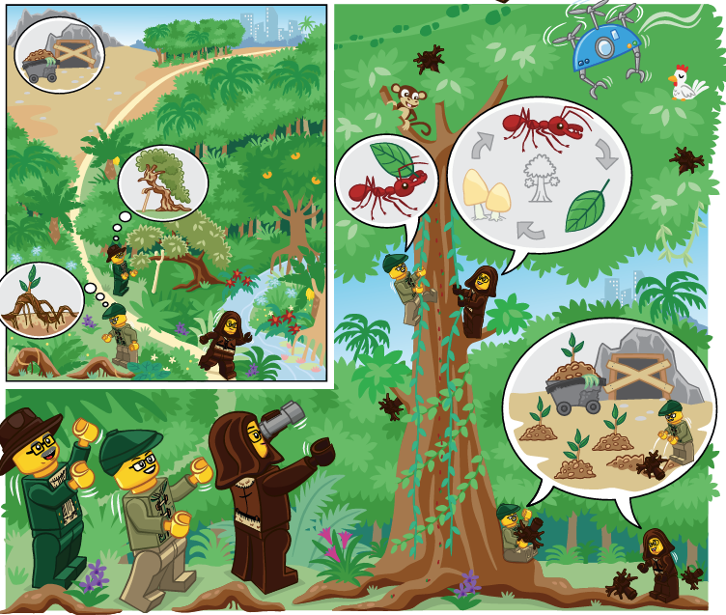
Story

Slide 22

Frágangur

Slide 23

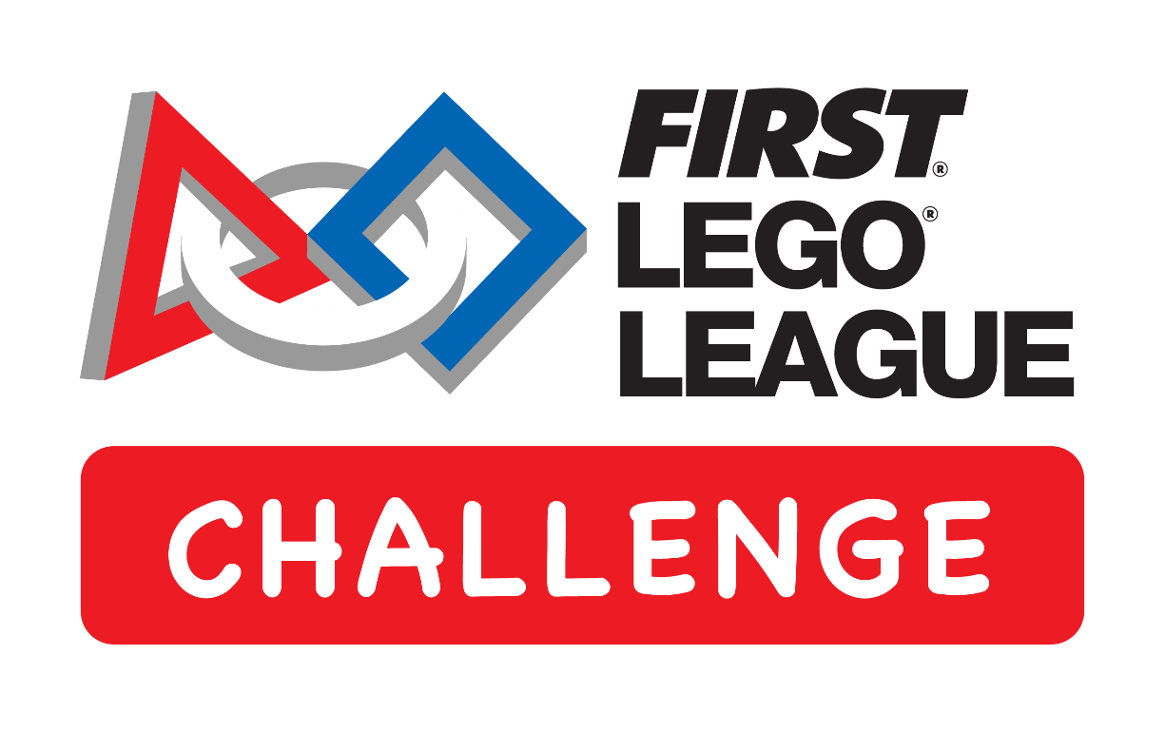
LEGO, LEGO-merkið, smáfígúran, LEGO Education, LEGO Education-merkið og SPIKE-merkið eru vörumerki LEGO Group. ©2026 The LEGO Group. Allur réttur áskilinn. FIRST®, FIRST®-merkið og FIRST® CANOPY™ eru vörumerki For Inspiration and Recognition of Science and Technology (FIRST). LEGO® er skráð vörumerki LEGO Group. FIRST® LEGO® League og BIOGLOW™ eru sameiginleg vörumerki FIRST og LEGO Group. ©2026 FIRST og LEGO Group. Allur réttur áskilinn.

